Slide 1
Workshop Ksandr live XL Ketenanalyses: een praktische ontdekkingsreis naar meer vermogen in het bestaande net
Samir den Haan (DEP) & Annet Sombroek (Ksandr)
Workshop Ksandr live XL
Notes:
- Even voorstellen Samir en Annet

Slide 2
Agenda
Wat is een ketenanalyse?
Waarom en wanneer doen we een ketenanalyse?
Uit welke processtappen bestaat een ketenanalyse?
Workshop: AAN DE SLAG met een ketenanalyse
Van analyse → naar advies
Van advies → naar implementatie
Resultaten & toekomst

Slide 3
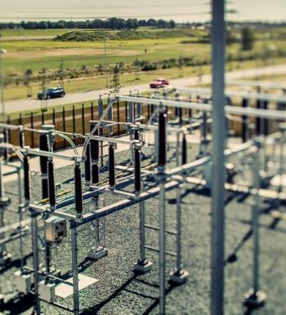
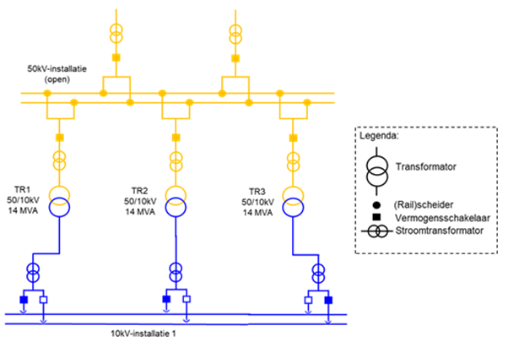
Wat is een ketenanalyse
 | Huidige registratie [MVA] | Volgens huidige beleid [MVA] | Volgens nieuw beleid [MVA] | Maximaal potentieel (volgens IEC) [MVA]
BZIV | 29,4 | 30,6 | 36,0 | 41,6
ANRV | 7,0 | 15,3 | 18,0 | 20,8
TV | 36,4 | 45,9 | 54,0 | 62,4
Een Ketenanalyse is een analyse van de belastbaarheid van de assets in de transformatorketen op de onderstations. Deze analyses maken we om nauwkeuring en onderbouwd de belastbaarheid van de stations te bepalen en het eventueel extra vermogen vast te stellen.
Resultaat:
BZIV = Bedrijfszeker Installatievermogen
ANRV = Additioneel niet-redundant vermogen
TV = totaalvermogen

Slide 4
Waarom en wanneer en doen we een Ketenanalyse?
Aanleiding
Doel
Toenemende aanvraag aansluitingen elektriciteitsnet
Op meer plekken dreigt transport schaarste te worden afgekondigd
gevolg dat klanten niet kunnen worden aangesloten
Maatwerk
Vastgesteld: extra vermogen aanwezig maar nog niet benut
Ketenanalyse: extra vermogen inzichtelijk maken
Voorkomen of beperken transport schaarste en extra klanten aansluiten
Verbeteren van Datakwaliteit
Intensieve samenwerking met OIV-er, Netarchitect en Netplanner
Verschillende situaties uitgewerkt
Overzichtelijk eindrapport
Notes:
.Opgeleverd​ & voordelen
Het berekende BZIV en ANRV van het gehele station zijn duidelijker in één tabel samengevat. ​
Inzicht in de belastbaarheid van de huidige assets, inclusief de voedende kabels. Door de ‘klant’ wordt dit als zeer waardevol gezien! ​
Gevonden fout in het grondschema doorgegeven! ​
Doel:​
Om de potentie van netoplossingen op stations te onderzoeken, implementeren én coördineren. ​
Onze netten maximaal benutten en waar mogelijk congestie voorkomen. Een van de eisen van ACM om technische netoplossingen te hebben toegepast​

Slide 5
Uit welke stappen bestaat een ketenanalyse
Impact-bepaling vóór een ketenanalyse
Bezoek aan het onderstation
Het opstellen van een ketenbelastbaarheid deelrapport
Inzicht in de belastbaarheid van de gehele ketens
Verzilveren van de extra belastbaarheid op de stations
1. Vooronderzoek
2. Schouw
3. Technische berekeningen
4. Eindrapport
5. Implementatie

Slide 6
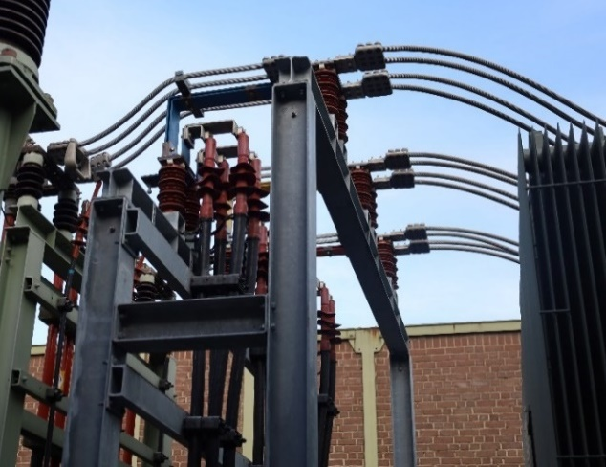
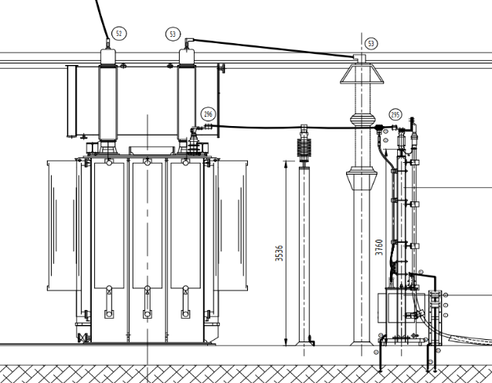
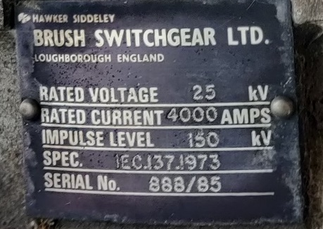
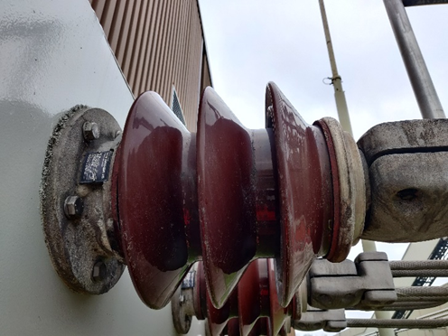
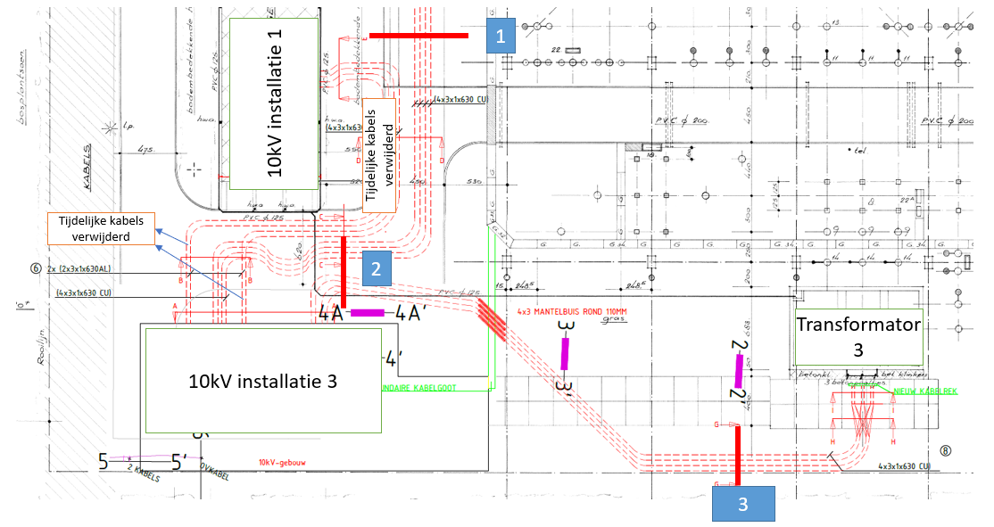
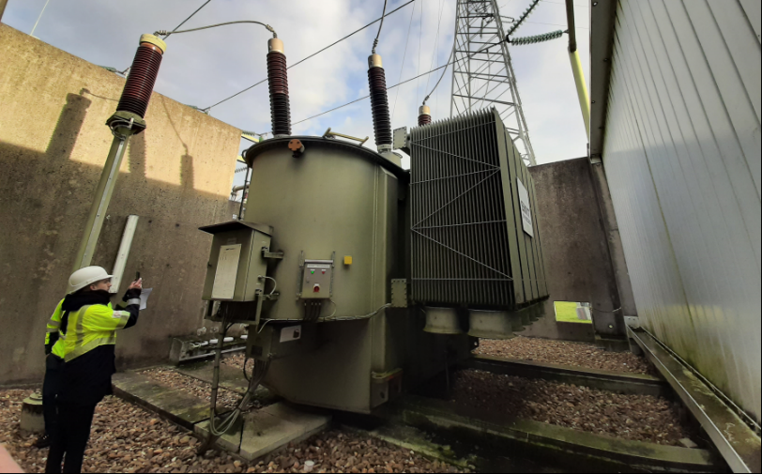
Ketenanalyse Stap 1 & 2: Vooronderzoek & Schouw
Welke Assets hebben we?
Info uit de datasystemen en..
Schouwen!!
KETENANALYSE
6
Notes:
Vooronderzoek
- Bepalen of er potentie is om een ketenbelastbaarheidsstudie op te starten.​ ​- “De kansloze” stations er tussen uit halen, liever geen kansrijke opties uit voorzichtigheid af laten vallen.​
Voorbeeld
Kabels komen, vanwege de benodigde tijd, niet in het vooronderzoek. Echter, zijn er veel stations waar juist de kabel de dealbreaker kan zijn.​
​oplossing​
‘Quick Scan’ toepassen bij OS’en gevoed door 50kV kabels, en bij regelstations. Daar is de kans op beperkende voedende verbindingen het grootst. Zie plaatje rechts.​
​
Schouw
Nu we een overzicht van de componenten te maken op basis van het grondschema van het station gaan we schouwen
Installaties:
Type plaatjes
Stroomtrafo’s
Rails
Kabels:
Kabelkelder
Voedende velden & Aarding van kabels
Ligging van kabels Vermogenstransformator:
Type plaatjes
Koeling (als geheel)
Overig:
Litzes/railkoper/verbindingen tussen primaire componenten
Omgeving

Slide 7
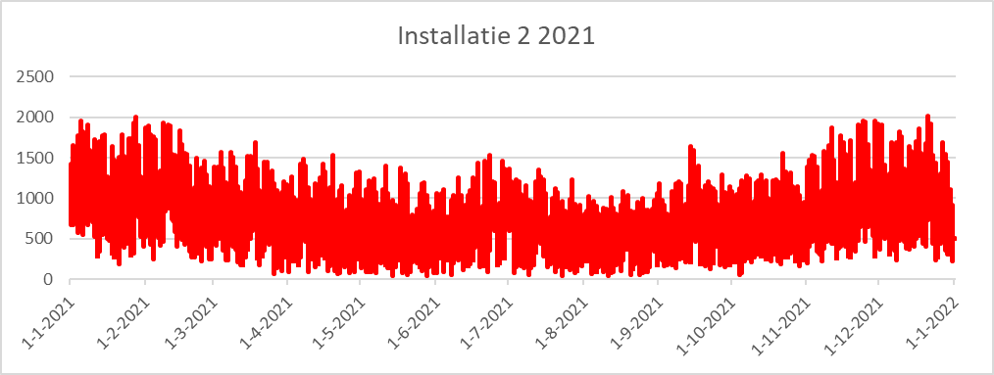
Ketenanalyse Stap 3: Technische berekeningen
Welke Assets hebben we?
Info uit de datasystemen en..
Schouwen!!
Thermische tijdconstanten, marge in ontwerp, omgevingstemperatuur, koeling, wijze van belasting (seizoensinvloeden, dag/nacht ritme, klantgedrag), onderscheid tussen gesloten en open opstelling
Rekenteams gaan aan de slag
De nieuw maximale belastbaarheid wordt bepaald voor:
Transformatoren
Kabels
Schakelinstallaties
KETENANALYSE
Modellen zijn gevalideerd in praktijk met temperatuur- en belastingmetingen.
Als gevolg van lange tijdsconstanten veroudert isolatie nauwelijks bij cyclische belasting, zelfs niet bij piekbelasting. Er is veel thermische ruimte.
7
Notes:
Het ketenbelastbaarheid deelrapport wordt gemaakt op basis van de opbouw van de ketens zoals vastgesteld tijdens de schouw.
De gegevens worden verwerkt in de Excel-template waar we uitgaan statische belastbaarheid volgens het beleid B300.

Slide 8
Ketenanalyse Stap 4 & 5: Eindrapport & implementatie
Welke Assets hebben we?
Info uit de datasystemen en..
Schouwen!!
 | Huidige registratie [MVA] | Volgens huidige beleid [MVA] | Volgens nieuw beleid [MVA] | Maximaal potentieel (volgens IEC) [MVA]
BZIV | 29,4 | 30,6 | 36,0 | 41,6
ANRV | 7,0 | 15,3 | 18,0 | 20,8
TV | 36,4 | 45,9 | 54,0 | 62,4
Rekenteams gaan aan de slag
Ketens worden uitgewerkt
Transformatoren
Kabels
Schakelinstallaties
KETENANALYSE
Implementatie mogelijk?
Overleg opdrachtgevers
Is er nog aanvullend onderzoek nodig?
Tredes die volgordelijk opgelost moeten worden om extra vermogen vrij te spelen
8
Notes:
Volgt na de workshop….

Slide 10
Ketenanalyses
Onderstation Depdam
Uitleg workshop
Samen aan de slag
Nabespreking
Notes:
Aan de slag met je eigen mini-ketenanalyse van OS Depdam

Slide 11
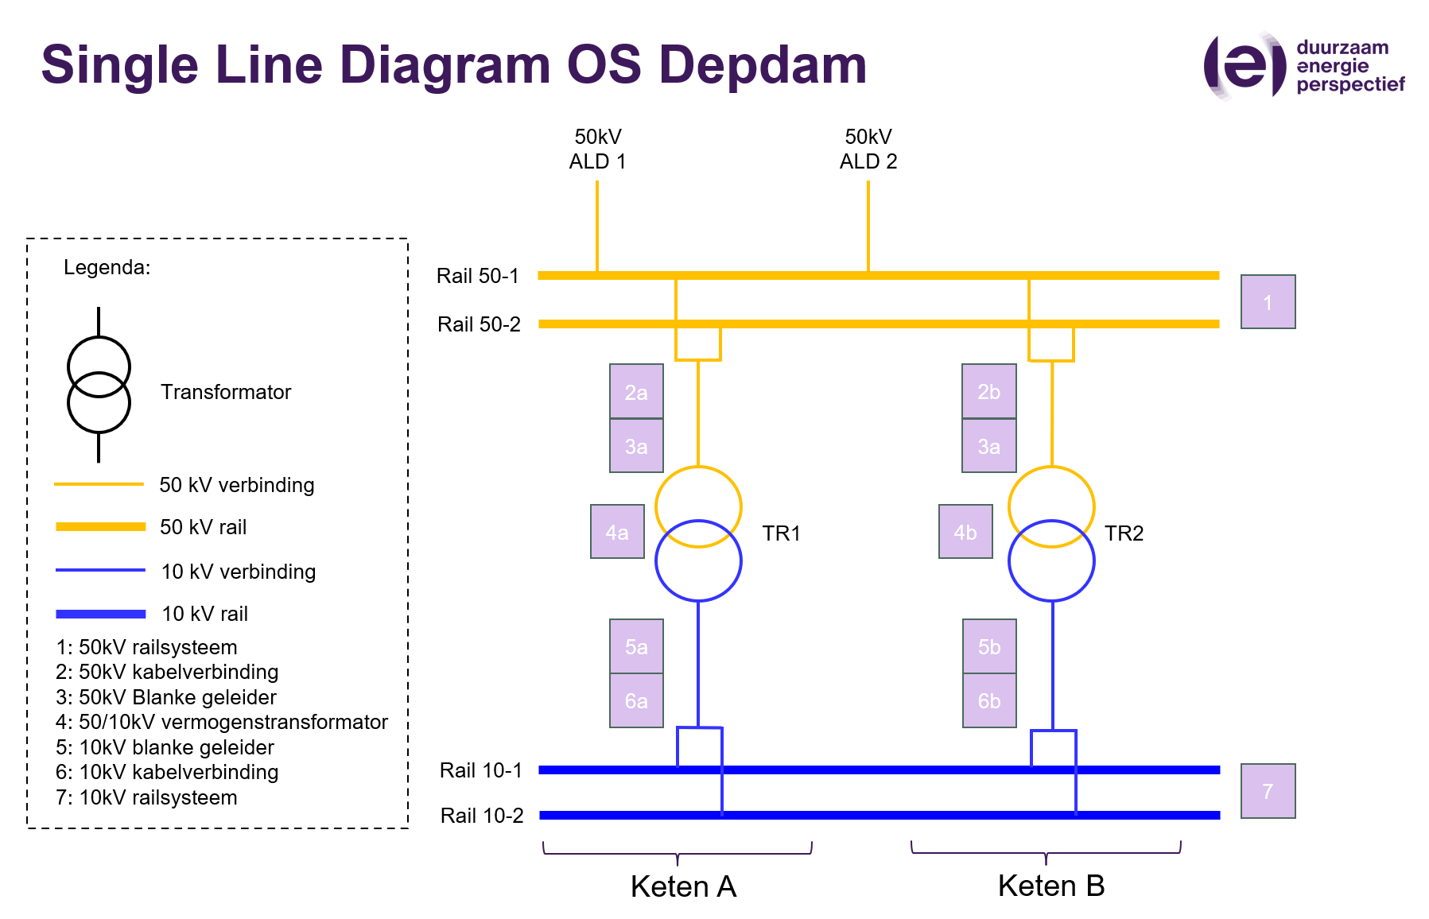
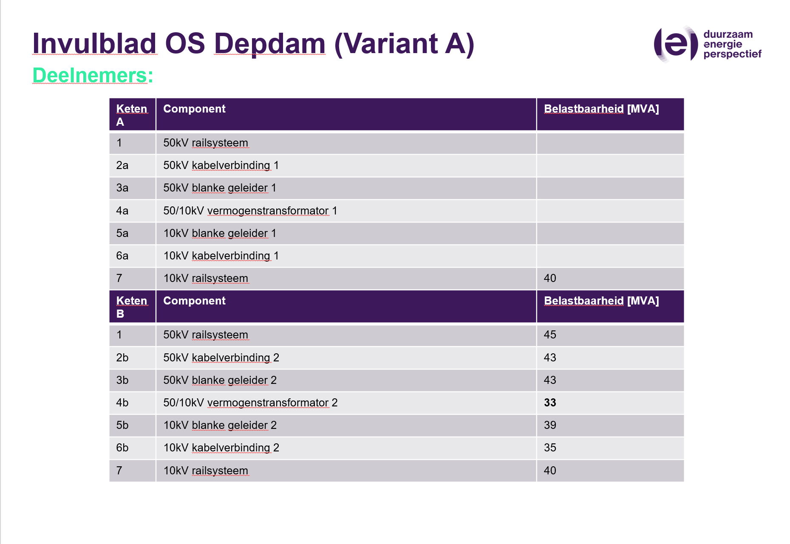
Onderstation Depdam
De opdracht
Notes:
Kort doornemen single line, invulblad en bronnenboekje

Slide 12
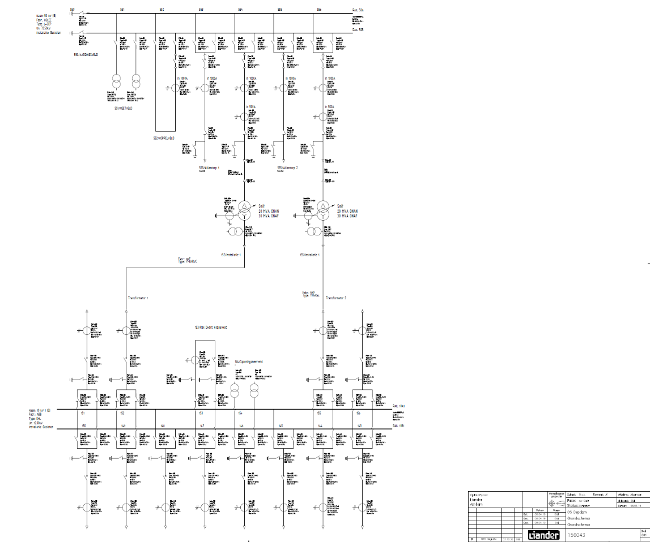
Onderstation Depdam
De bronnen
Notes:
Voorbeeldvraag: Bekijk de 10kV blanke geleider van keten B op de foto [7,8]. Kies de juiste technische tekening, en zoek de belastbaarheid in de tabel.

Slide 13
Onderstation Depdam
De tips
Onthoud: er zijn 2 ketens met hun eigen componenten
Lees de opdrachten zorgvuldig! De details maken uit
Maak gebruik van de bronnen die je hebt. Pak de foto er bij die op het kaartje staat
Stel vragen! Annet en Samir lopen rond

Slide 14
Onderstation Depdam
Bespreking
Wat is het Bedrijfszeker Installatievermogen (BZIV) van dit station?
Keten A | Component | Belastbaarheid [MVA]
1 | 50kV railsysteem | 45
2a | 50kV kabelverbinding 1 | 43
3a | 50kV blanke geleider 1 | 43
4a | 50/10kV vermogenstransformator 1 | 33
5a | 10kV blanke geleider 1 | 30
6a | 10kV kabelverbinding 1 | 41
7 | 10kV railsysteem | 40
Keten B | Component | Belastbaarheid [MVA]
1 | 50kV railsysteem | 45
2b | 50kV kabelverbinding 2 | 43
3b | 50kV blanke geleider 2 | 43
4b | 50/10kV vermogenstransformator 2 | 33
5b | 10kV blanke geleider 2 | 39
6b | 10kV kabelverbinding 2 | 35
7 | 10kV railsysteem | 40

Slide 15
Onderstation Depdam
Bespreking
Hoeveel kan het station extra belast worden als het zwakste onderdeel vervangen wordt met een zwaarder belastbaar onderdeel?
Keten A | Component | Belastbaarheid [MVA]
1 | 50kV railsysteem | 45
2a | 50kV kabelverbinding 1 | 43
3a | 50kV blanke geleider 1 | 43
4a | 50/10kV vermogenstransformator 1 | 33
5a | 10kV blanke geleider 1 | 30
6a | 10kV kabelverbinding 1 | 41
7 | 10kV railsysteem | 40
Keten B | Component | Belastbaarheid [MVA]
1 | 50kV railsysteem | 45
2b | 50kV kabelverbinding 2 | 43
3b | 50kV blanke geleider 2 | 43
4b | 50/10kV vermogenstransformator 2 | 33
5b | 10kV blanke geleider 2 | 39
6b | 10kV kabelverbinding 2 | 35
7 | 10kV railsysteem | 40

Slide 16
Onderstation Depdam
Bespreking
Hoeveel kan het station extra belast worden als het zwakste onderdeel vervangen wordt met een zwaarder belastbaar onderdeel?
Keten A | Component | Belastbaarheid [MVA]
1 | 50kV railsysteem | 45
2a | 50kV kabelverbinding 1 | 43
3a | 50kV blanke geleider 1 | 43
4a | 50/10kV vermogenstransformator 1 | 33
5a | Nieuwe 10kV blanke geleider | 30 40
6a | 10kV kabelverbinding 1 | 41
7 | 10kV railsysteem | 40
Keten B | Component | Belastbaarheid [MVA]
1 | 50kV railsysteem | 45
2b | 50kV kabelverbinding 2 | 43
3b | 50kV blanke geleider 2 | 43
4b | 50/10kV vermogenstransformator 2 | 33
5b | 10kV blanke geleider 2 | 39
6b | 10kV kabelverbinding 2 | 35
7 | 10kV railsysteem | 40

Slide 17
Onderstation Depdam
Bespreking
Als we een zwaardere belasting toestaan op de transformatoren (cyclische belasting) van maximaal 130% van het nominale vermogen, wordt het BZIV dan hoger? Zo ja, hoeveel?
Keten A | Component | Belastbaarheid [MVA]
1 | 50kV railsysteem | 45
2a | 50kV kabelverbinding 1 | 43
3a | 50kV blanke geleider 1 | 43
4a | 50/10kV vermogenstransformator 1 | 33
5a | Nieuwe 10kV blanke geleider | 30 40
6a | 10kV kabelverbinding 1 | 41
7 | 10kV railsysteem | 40
Keten B | Component | Belastbaarheid [MVA]
1 | 50kV railsysteem | 45
2b | 50kV kabelverbinding 2 | 43
3b | 50kV blanke geleider 2 | 43
4b | 50/10kV vermogenstransformator 2 | 33
5b | 10kV blanke geleider 2 | 39
6b | 10kV kabelverbinding 2 | 35
7 | 10kV railsysteem | 40

Slide 18
Onderstation Depdam
Bespreking
Als we een zwaardere belasting toestaan op de transformatoren (cyclische belasting) van maximaal 130% van het nominale vermogen, wordt het BZIV dan hoger? Zo ja, hoeveel?
Keten A | Component | Belastbaarheid [MVA]
1 | 50kV railsysteem | 45
2a | 50kV kabelverbinding 1 | 43
3a | 50kV blanke geleider 1 | 43
4a | 50/10kV vermogenstransformator 1 | 33 39
5a | Nieuwe 10kV blanke geleider | 30 40
6a | 10kV kabelverbinding 1 | 41
7 | 10kV railsysteem | 40
Keten B | Component | Belastbaarheid [MVA]
1 | 50kV railsysteem | 45
2b | 50kV kabelverbinding 2 | 43
3b | 50kV blanke geleider 2 | 43
4b | 50/10kV vermogenstransformator 2 | 33 39
5b | 10kV blanke geleider 2 | 39
6b | 10kV kabelverbinding 2 | 35
7 | 10kV railsysteem | 40

Slide 19
Onderstation Depdam
Conclusie
Voor: 30 MVA BZIV
Na: 35 MVA BZIV
17% extra vermogen om klanten op aan te sluiten!
287/716 wachtrijen <5 MVA*
*: Capaciteitskaart Netbeheer Nederland, LDN en ODN

Slide 20
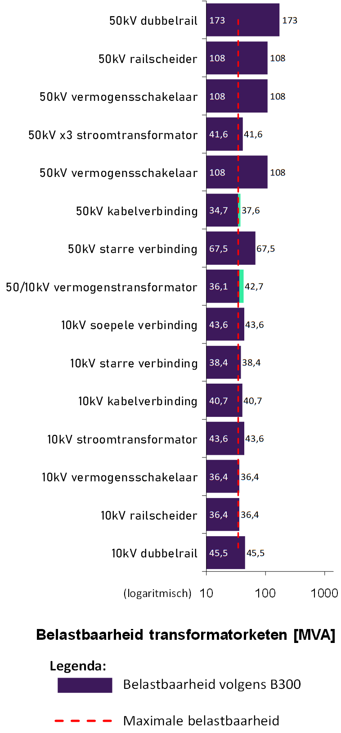
Van analyse naar advies

Slide 21
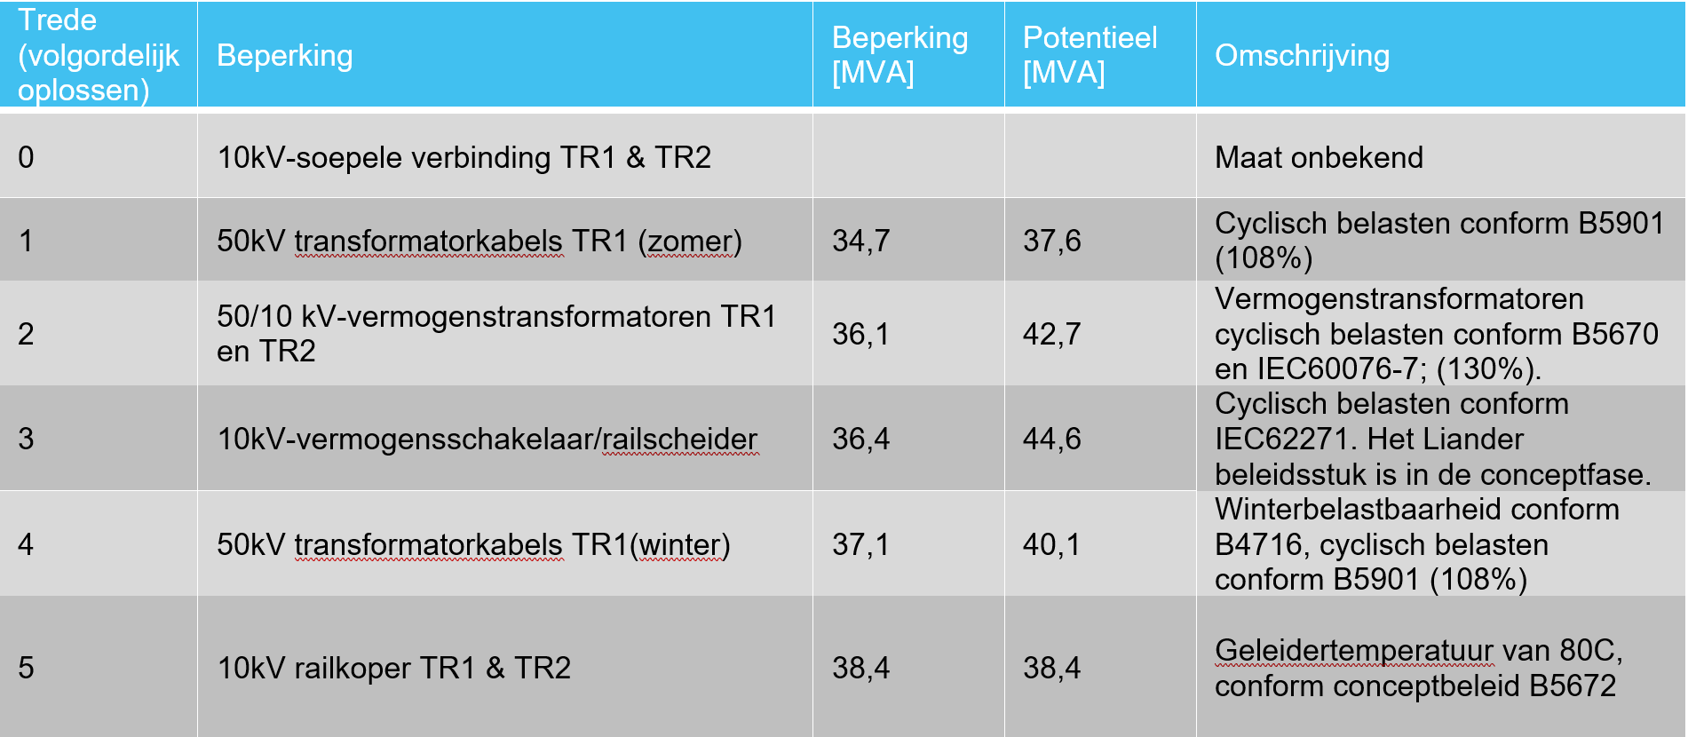
Van analyse naar advies

Slide 22
Van advies naar implementatie
Netarchitect (capaciteit)
Installatieverantwoordelijke (veiligheid)
Assetmanager (kwaliteit en kosten)
Expertises
Analyseresultaten
Hogere belastbaarheid
Gelijke belastbaarheid
Lagere belastbaarheid
S
Opleveren Ketenanalyse
W
Niet/minimaal/licht invasief
Beschikbaar beleid
Beschikbare maatregelen
Vooruitzichten
Plannen en netvisie
Klantaanvragen
(potentiele) Beleidsontwikkelingen
O
T

Slide 23
Van advies naar implementatie
Opleveroverleg
Besluit tot implementeren
Dep ketenanalist
Stelt planspecificatie op
Assetmanager
Verleent opdracht en budget
Uitvoering
Voert werkzaamheden uit (IT/OT, elektro, administratief)
Netarchitect
Honoreert meer klantaanvragen

Slide 24
Resultaat en toekomst
Digitalisering en tooling
Digitalisering ketenanalyse
Snellere herberekening
Bruikbaarder naslagwerk

Slide 25
Resultaat en toekomst
Beleidskeuzes en –potentie
Nut en noodzaak van nieuwe beleidskeuzes
Nieuw beleid voor
Blanke geleiders
Schakelinstallaties
Kabels
Meer zekerheid in besluitvorming

Slide 26
Resultaat en toekomst
Meer capaciteit
Netto toegevoegd: 135 MVA
Implementatiestatus: | Aantal | Vermogen erbij | Vermogen eraf
Nog niet bekend | 14 | 58 | -31
Wordt geïmplementeerd | 22 | 93 | -119
Is geïmplementeerd | 36 | 231 | -92
Wordt niet geïmplementeerd | 27 | 142 | -52
Gelijk aan BZIV | 17 | 0 | 0
Wordt geïmplementeerd na beleidswijziging | 5 | 27 | -5
Wacht op vervolgonderzoek | 9 | 11 | -39
Totaal implementatie | 63/130 | 351 | -216
Totaal | 130 | 562 | -346

Slide 28
Feedback
Follow up

